Slide 1
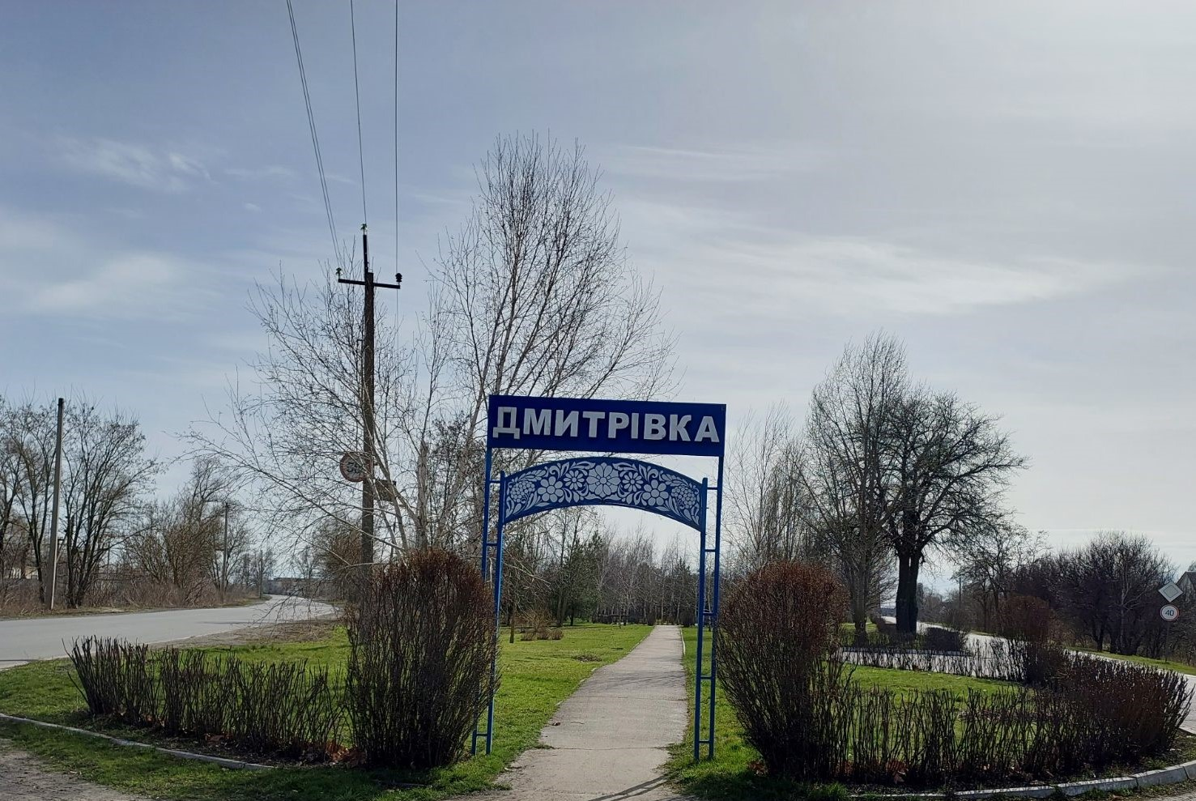

Мандрівка селом
Дмитрівка
Автор: Строкотова Софія Геннадіївна,учениця 10 класу, Опорного закладу «Дмитрівська загальноосвітня школа І-ІІІ ступенів Горішньоплавнівської міської ради Кременчуцького району Полтавської області, село Дмитрівка, Пoлтaвське теритoріaльне відділення МAН Укрaїни».
Керівник проекту: Тихоненко Ілона Ігорівна, учитель історії Опорного закладу "Дмитрівська загальноосвітня школа І-ІІІ ступенів Горішньоплавнівської міської ради Кременчуцького району Полтавської області"

Slide 2
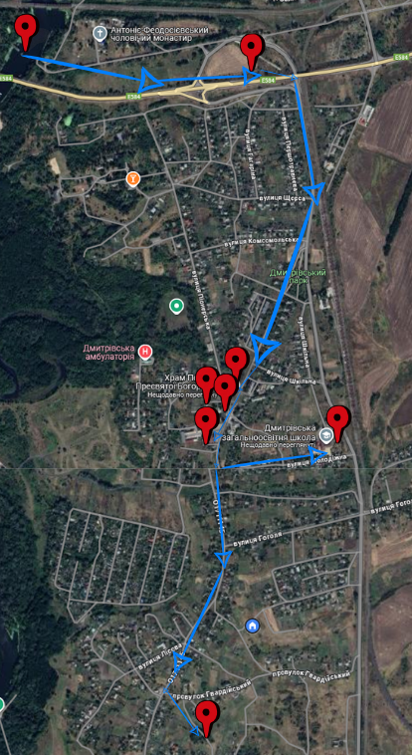
Тема проєкту:
Мандрівка селом
Дмитрівка
Мета: дослідити історичні пам’ятки мого села, їх значущість та створити екскурсійний маршрут рідним селом –Дмитрівкою.
Завдання:
зібрати відомості про історичні події на території села;
дослідити історичні пам’ятки мого села;
створити екскурсійний маршрут рідним селом.

Slide 3
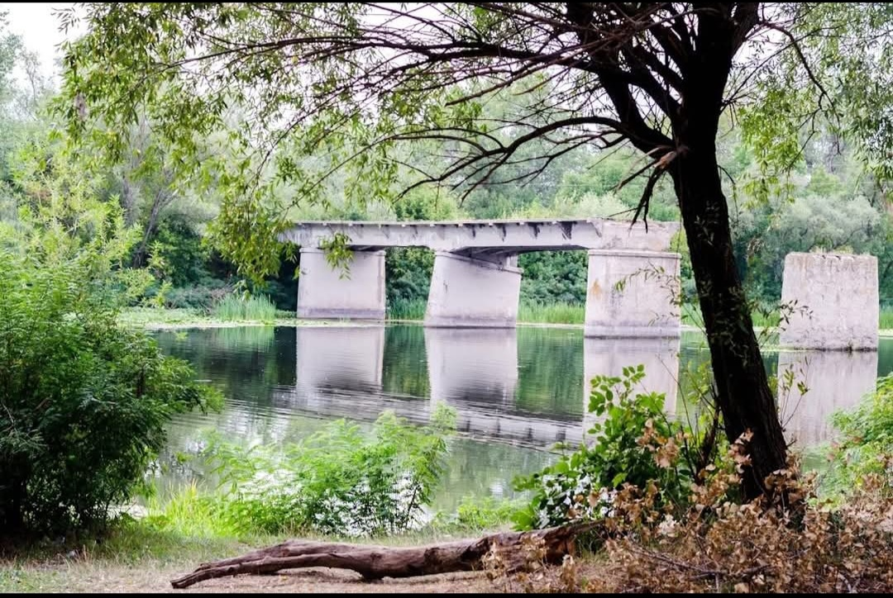
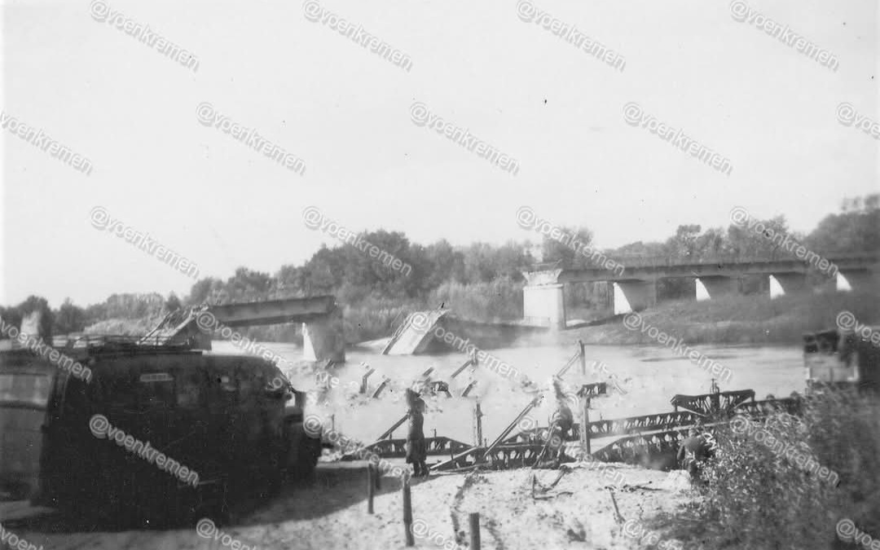
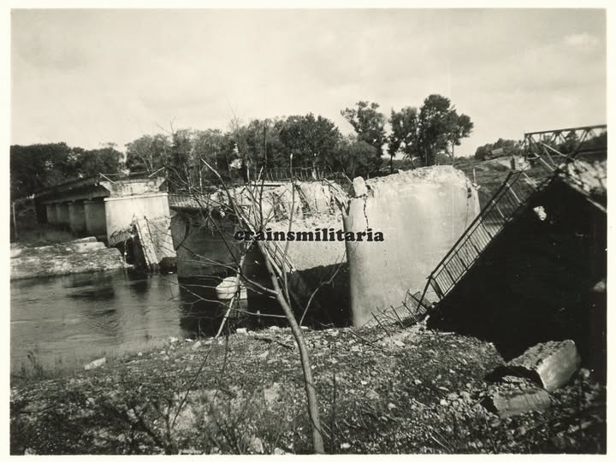
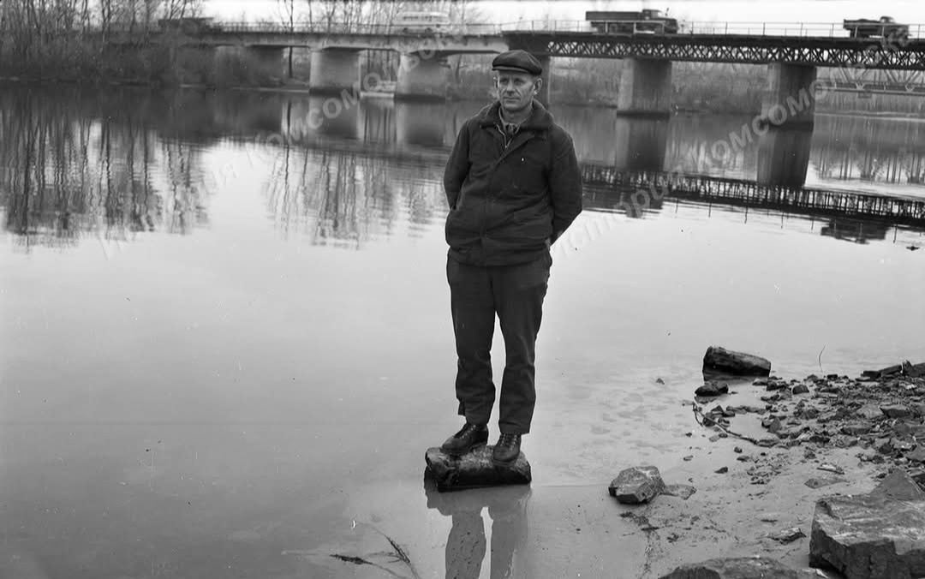
1 зупинка: Зруйнований автомобільний міст через річку Псел.
У роки Другої Світової майже всі чоловіки, багато жінок пішли на фронт, з них мало хто повернувся до рідних домівок. Восени 1941 р. село захищав зовсім невеликий загін радянських воїнів, які загинули на оборонних рубежах. До села гітлерівці ввірвалися з боєм та захопили. Наше село розташовується біля річки Псел, через яку проходив міст. Для того щоб зупинити просування ворога
міст був підірваний 4 вересня радянськими саперами 297-ї стрілецької дивізії. Після війни міст частково відновили, і він функціонував до побудови нового автомобільного мосту трохи нижче за течією. Залишки конструкцій старого мосту збереглися до сьогодні.

Slide 4
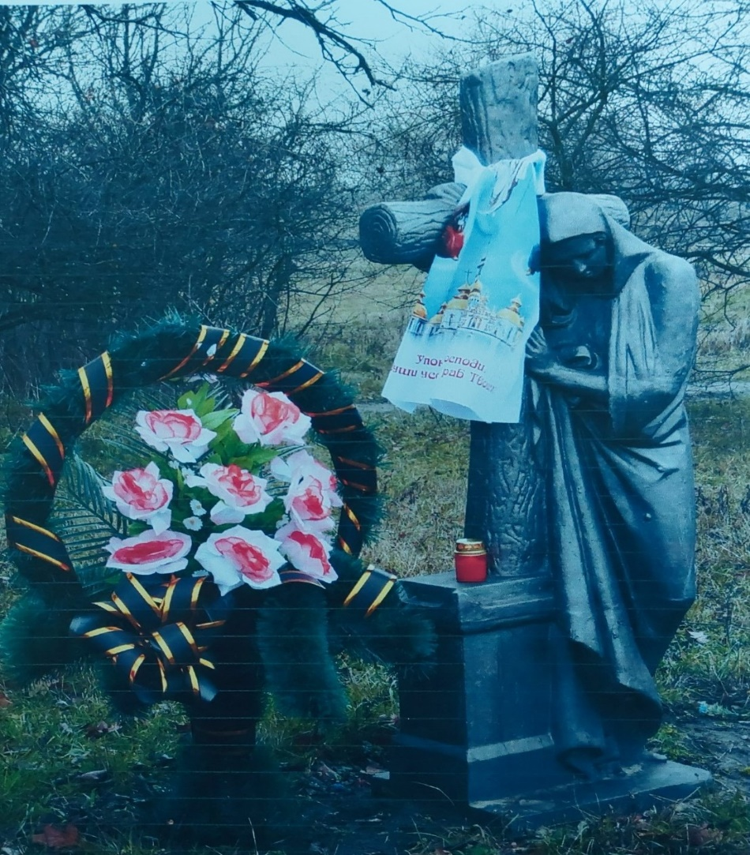
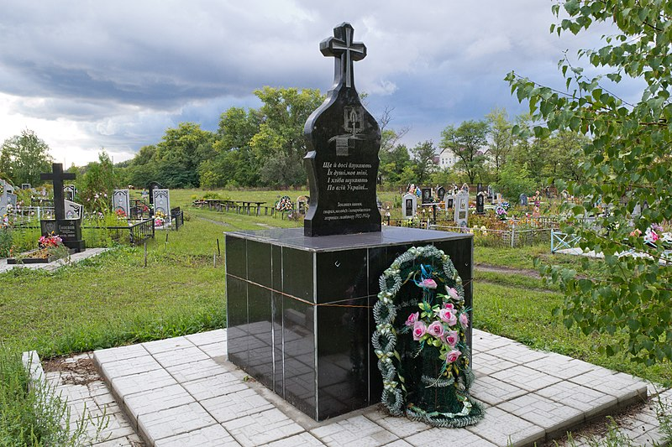
2 зупинка: Пам'ятний знак жертвам Голодомору 1932-1933 років.
На околиці села розташовується Пам'ятний знак жертвам Голодомору 1932-1933 років. Встановлений у листопаді 2007 р. в пам’ять односельчан, які померли від голоду. І хоча, за офіційними даними, у Дмитрівці не відзначено фактів голоду, пам’ять односельців зберегла прізвища людей, які загинули у той час.

Slide 5
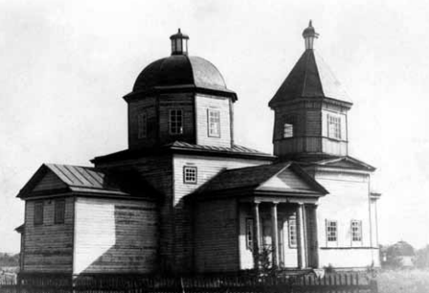
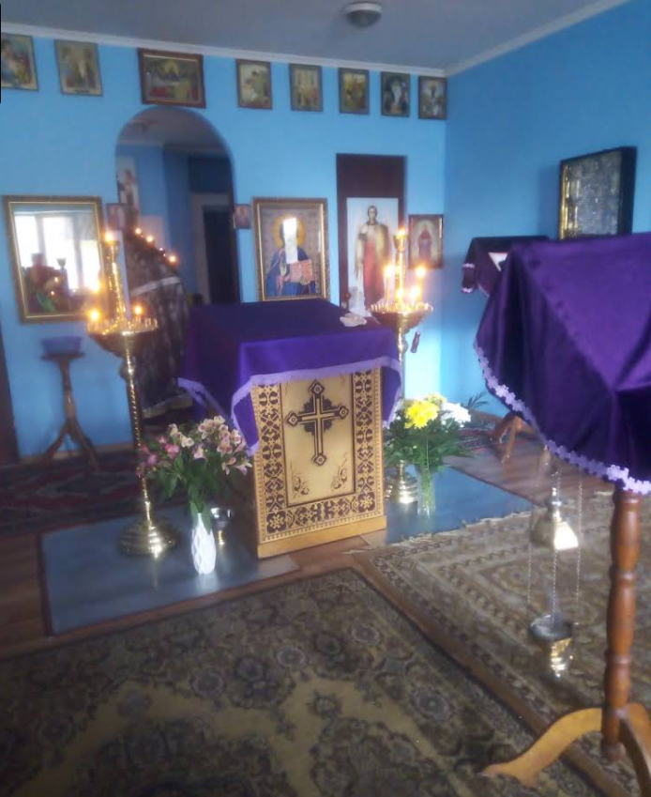
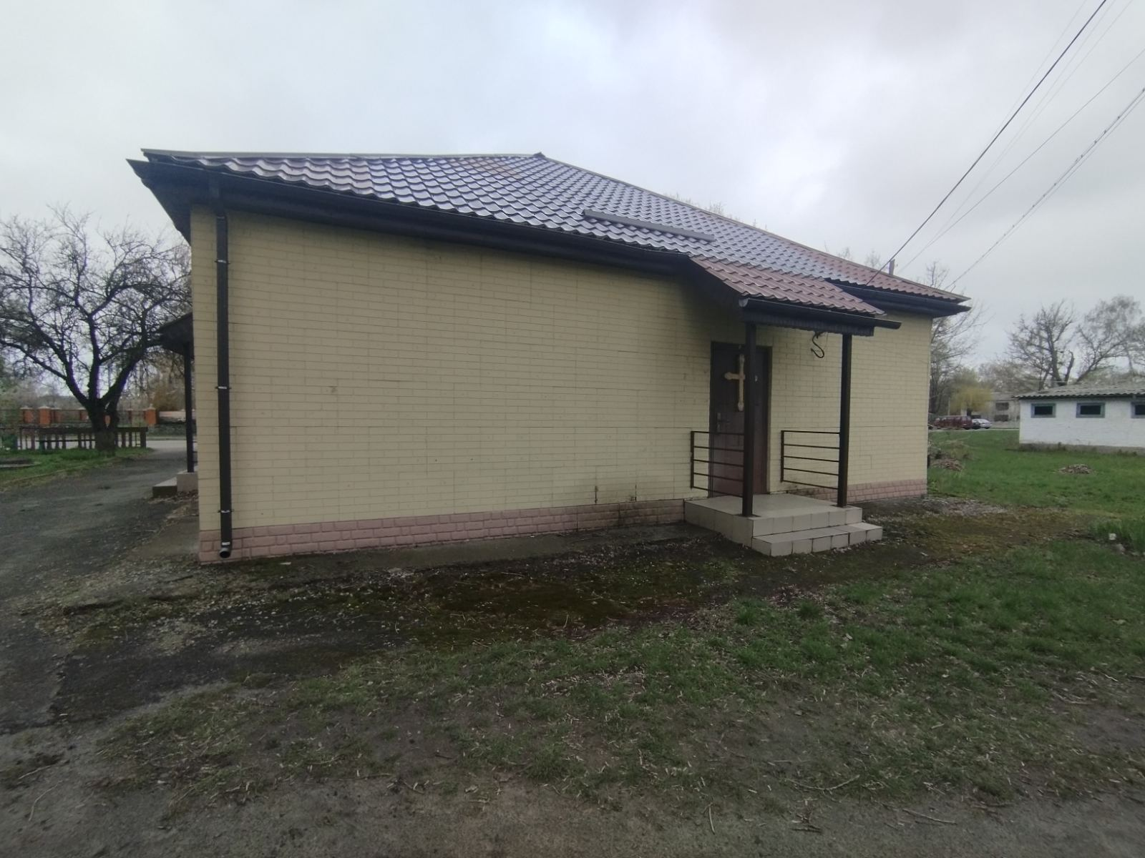
3 зупинка: Храм Покрова Пресвятої Богородиці.
У 1842 р. в селі побудована дерев’яна Покровська церква, при якій пізніше була заснована перша бібліотека і церковнопарафіяльне відділення.
Під час Великої Вітчизняної війни, за окупації, церква стала місцем утримання військовополонених. Зруйнована в 1961 році. Нині на місці колишньої церкви побудований житловий будинок. Але в межах села в іншій будівлі в 2009 році був відкритий новий Храм Покрова Пресвятої Богородиці по вулиці Спортивній.
Парафіяни храму постійно займаються благодійністю.

Slide 6
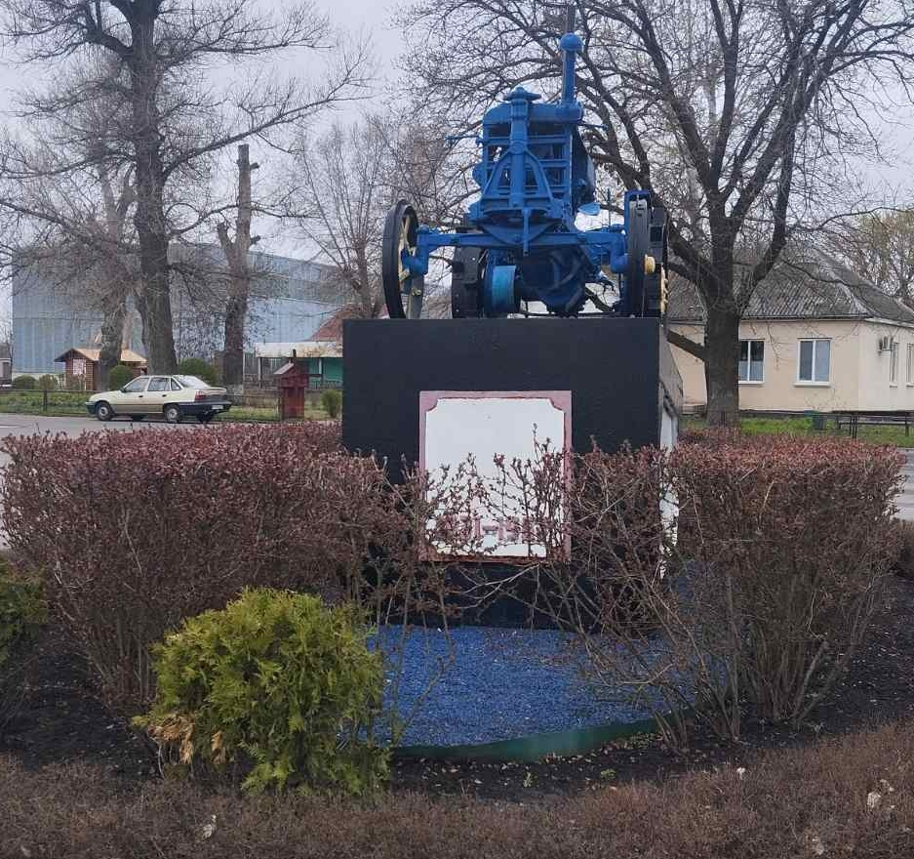
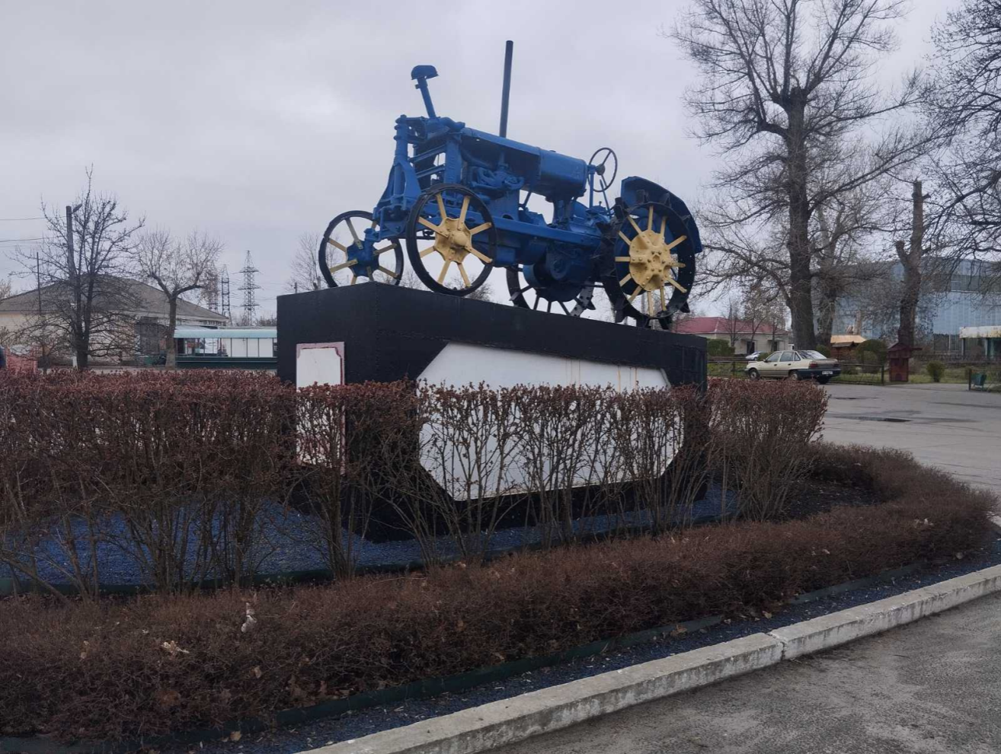
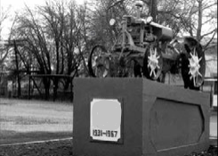
4 зупинка: Пам’ятник – трактор «Універсал».
Перший трактор який завезений до села, та на якому обробляли поля в селі. З 1954 по 1967 р. на цьому тракторі безперервно працював мешканець села механізатор Іван Петрович Жук. Після розформування «Сільгосптехніки» трактор у 2002 р. був перенесений до центру села і розташований на перехресті вулиць Спотривної та Шевченка.

Slide 7
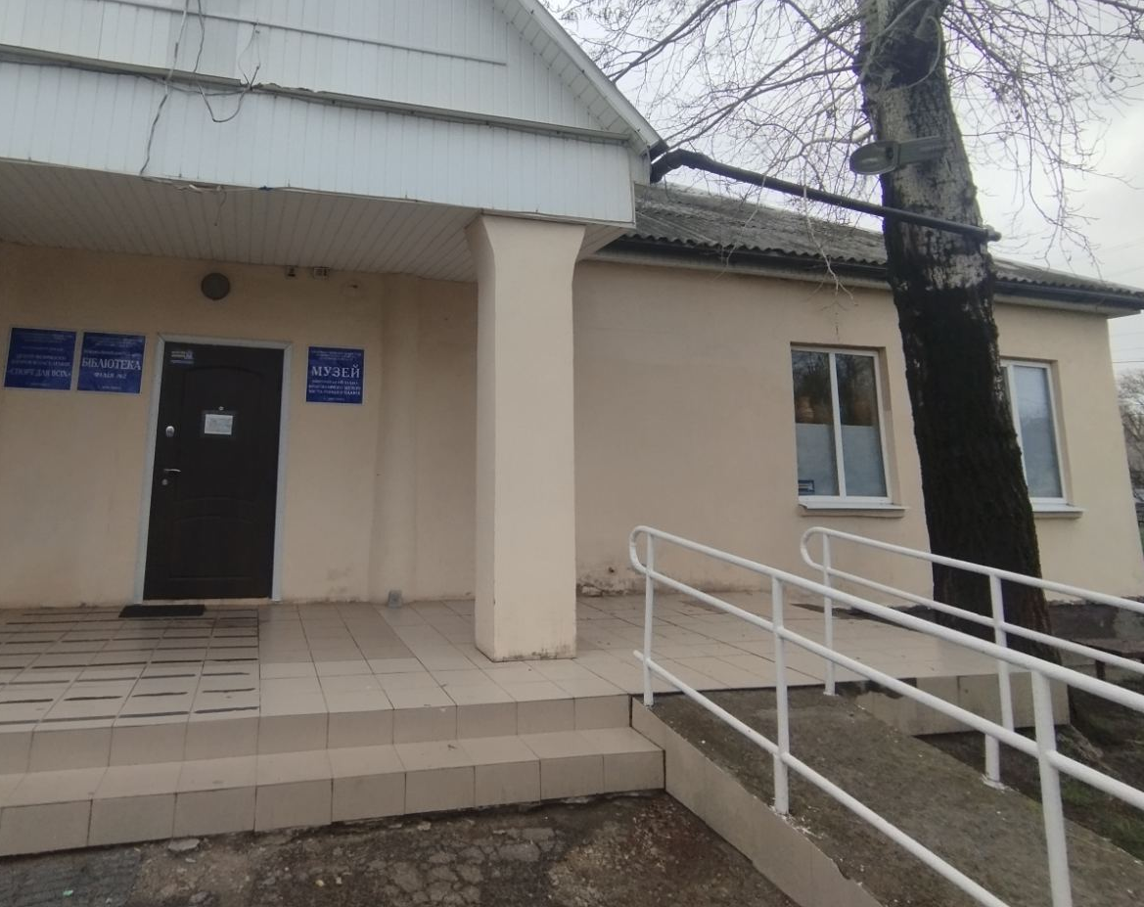
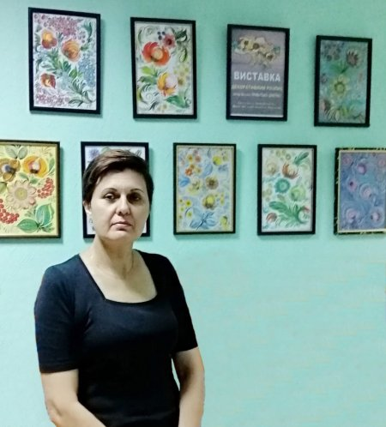
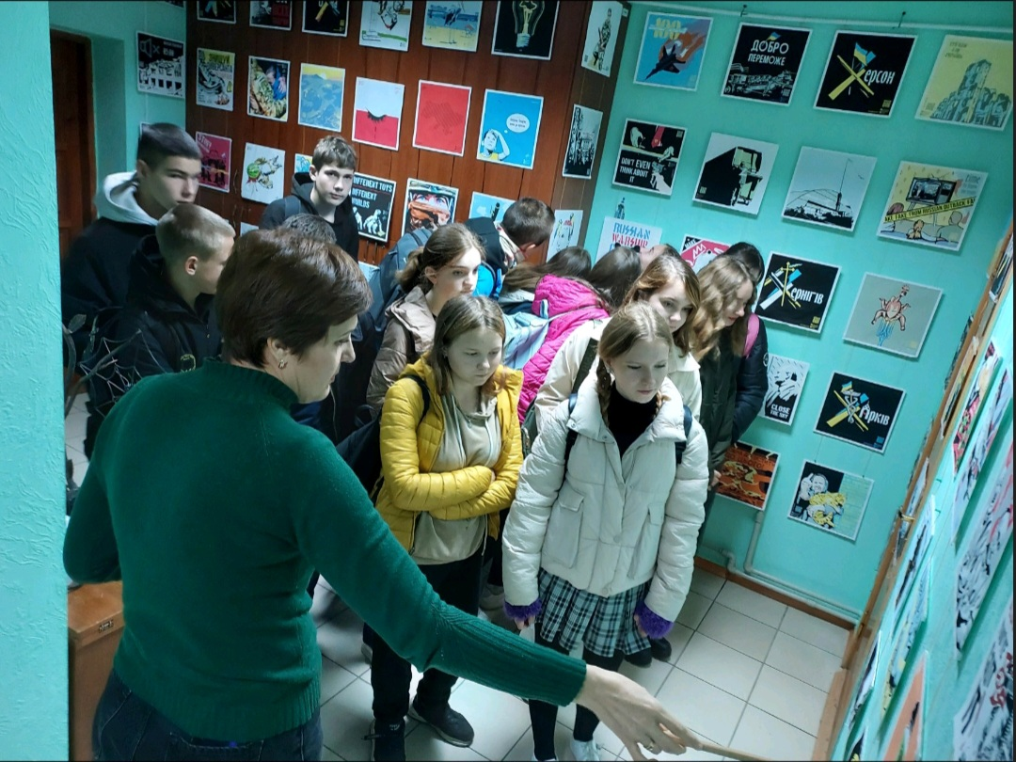
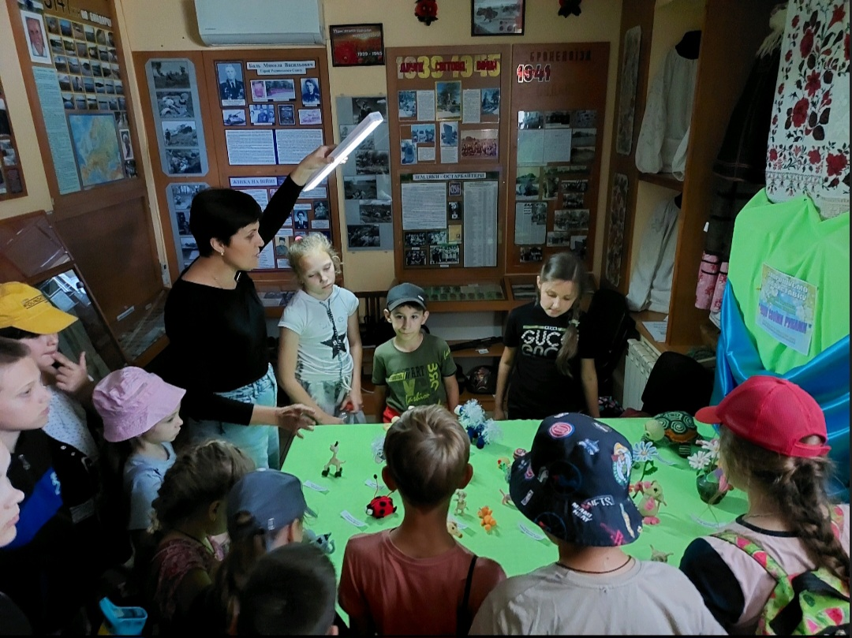
5 зупинка: Дмитрівський Краєзнавчий музей.
Історія краєзнавчого музею бере початок з 2006 року.
Керівницею музею є Прибутько Оксана Євгеніївна- справжня майстриня живопису а також місцева жителька села.
Музей є потужним і глибоким джерелом знань та історії мого села і околиць. Потягом року музей проводить велику кількість пізнавальних та мистецьких проєктів.
Художні роботи пані Оксани
у техніці декоративного розпису,
вересень 2022 рік.

Slide 8
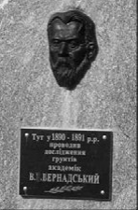
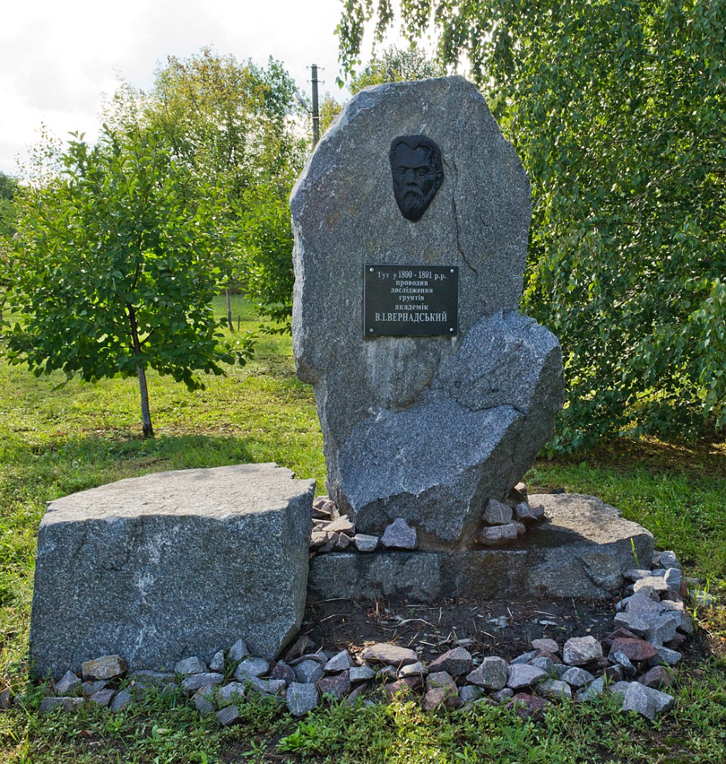
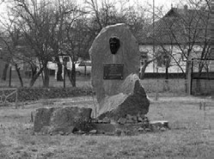
6 зупинка: Пам’ятний знак В.І.Вернадському.
У центрі села розташовується пам’ятний знак академіку В.І.Вернадському -досліднику не тільки природи та ґрунтового покриву пониззя Псла, а й одному з першовідкривачів покладів залізних руд у регіоні. Вчений вивчав ґрунти в межах села з 1890 р. по 1891 р. 21 квітня 2007 р., під час проведення ІІ-ї Всеукраїнської науково-практичної конференції «Україна: Ноосферно-біосферний потенціал освіти і духовності регіону», у присутності вчених і громадськості було відкрито пам’ятний знак.

Slide 9
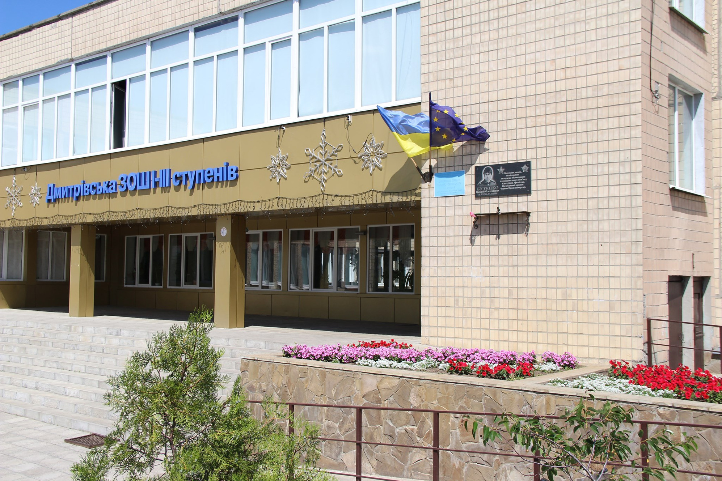
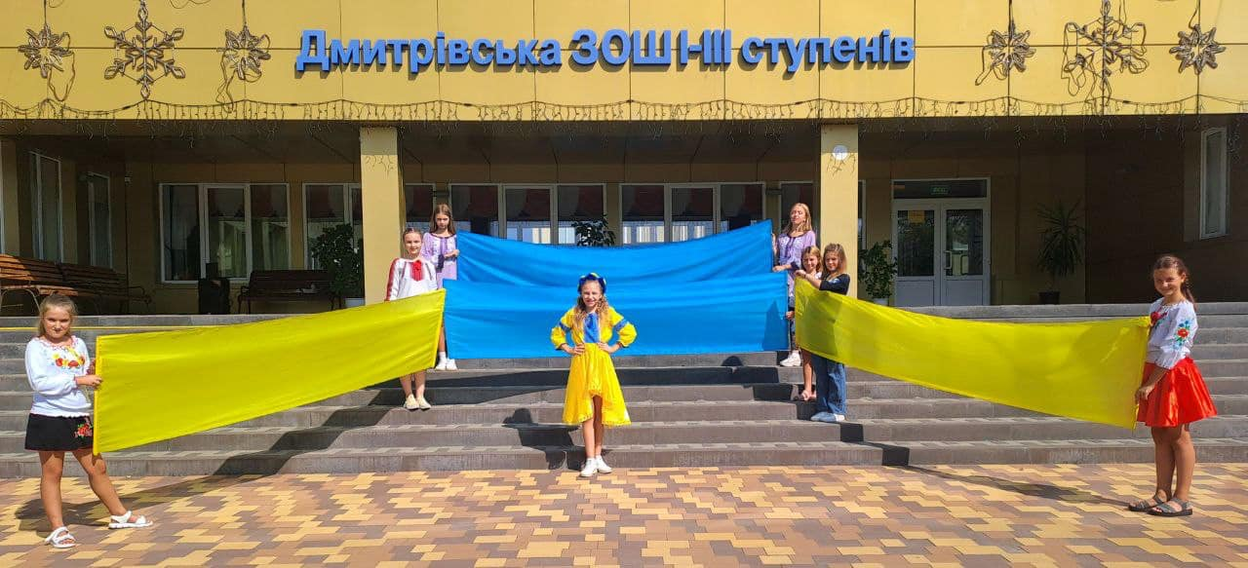
7 зупинка: Опорний заклад "Дмитрівська ЗОШ І-ІІІ ступенів Горішньоплавнівської міської ради Кременчуцького району Полтавської області".
У Дмитрівці 1989 році побудована нова сучасна середня школа.
Протягом тривалого часу, використовуючи різні форми навчання школа надає освітні послуги учням, що проживають в межах Дмитрівської сільської ради.
Школа є одним із осередків формування цінностей щодо шанобливого ставлення до рідної землі, до рідного села. Плекає почуття патріотизму.

Slide 10
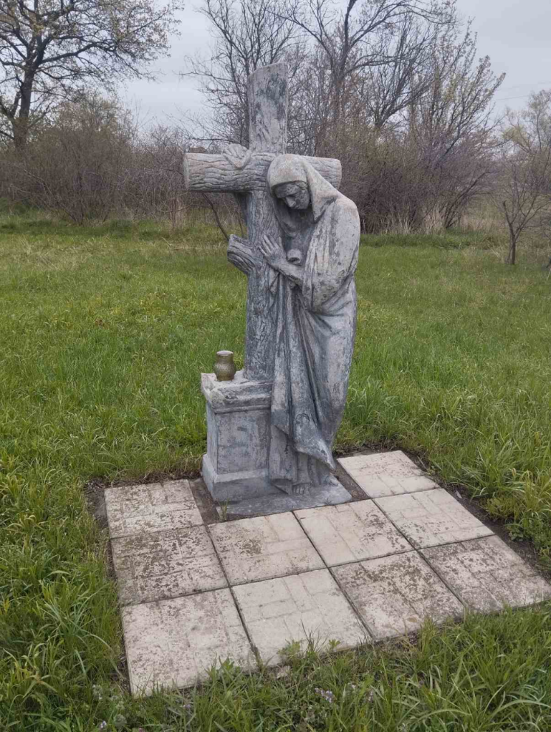
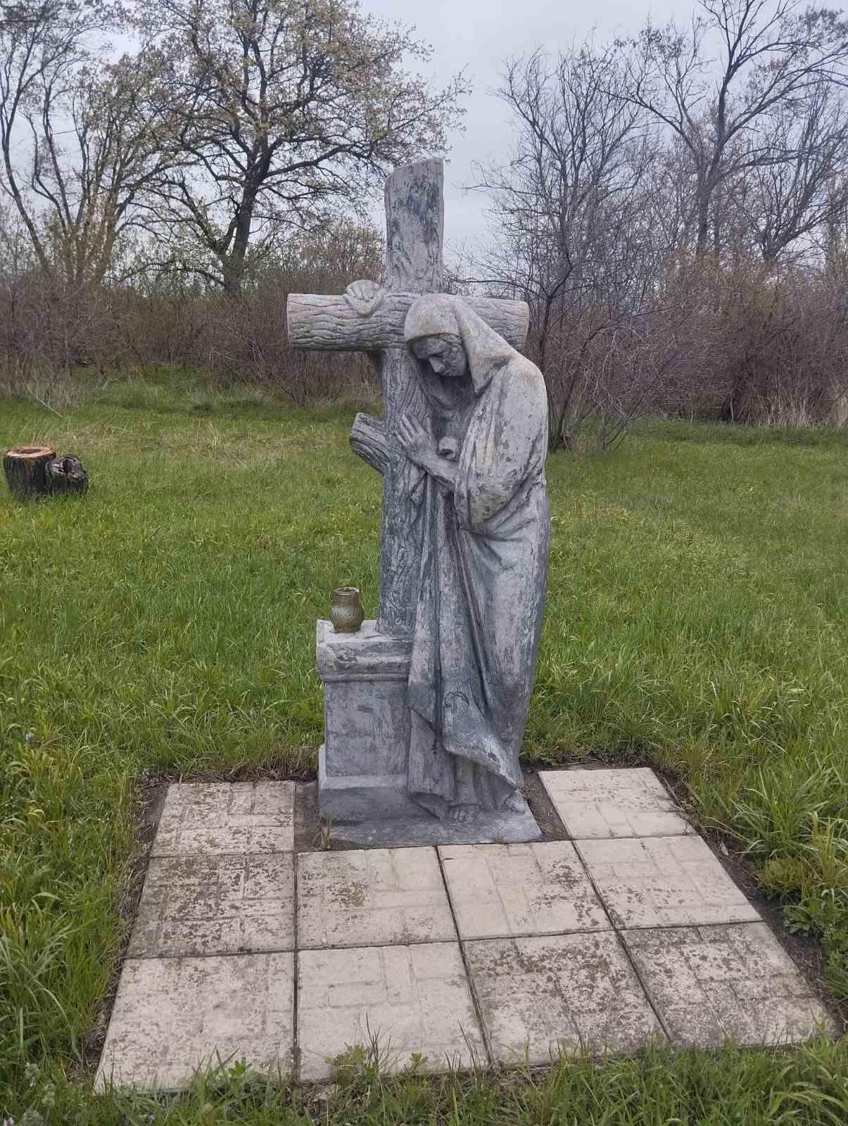
8 зупинка: Пам’ятний знак жертвам голодомору.
В центрі села розташовується перше найдавніше поховання місцевих жителів мого села а також селяни, які стали першими жертвами Голодомору 1932-1933 рр.
Імена померлих не відомі як і кількість поховань.

Slide 11
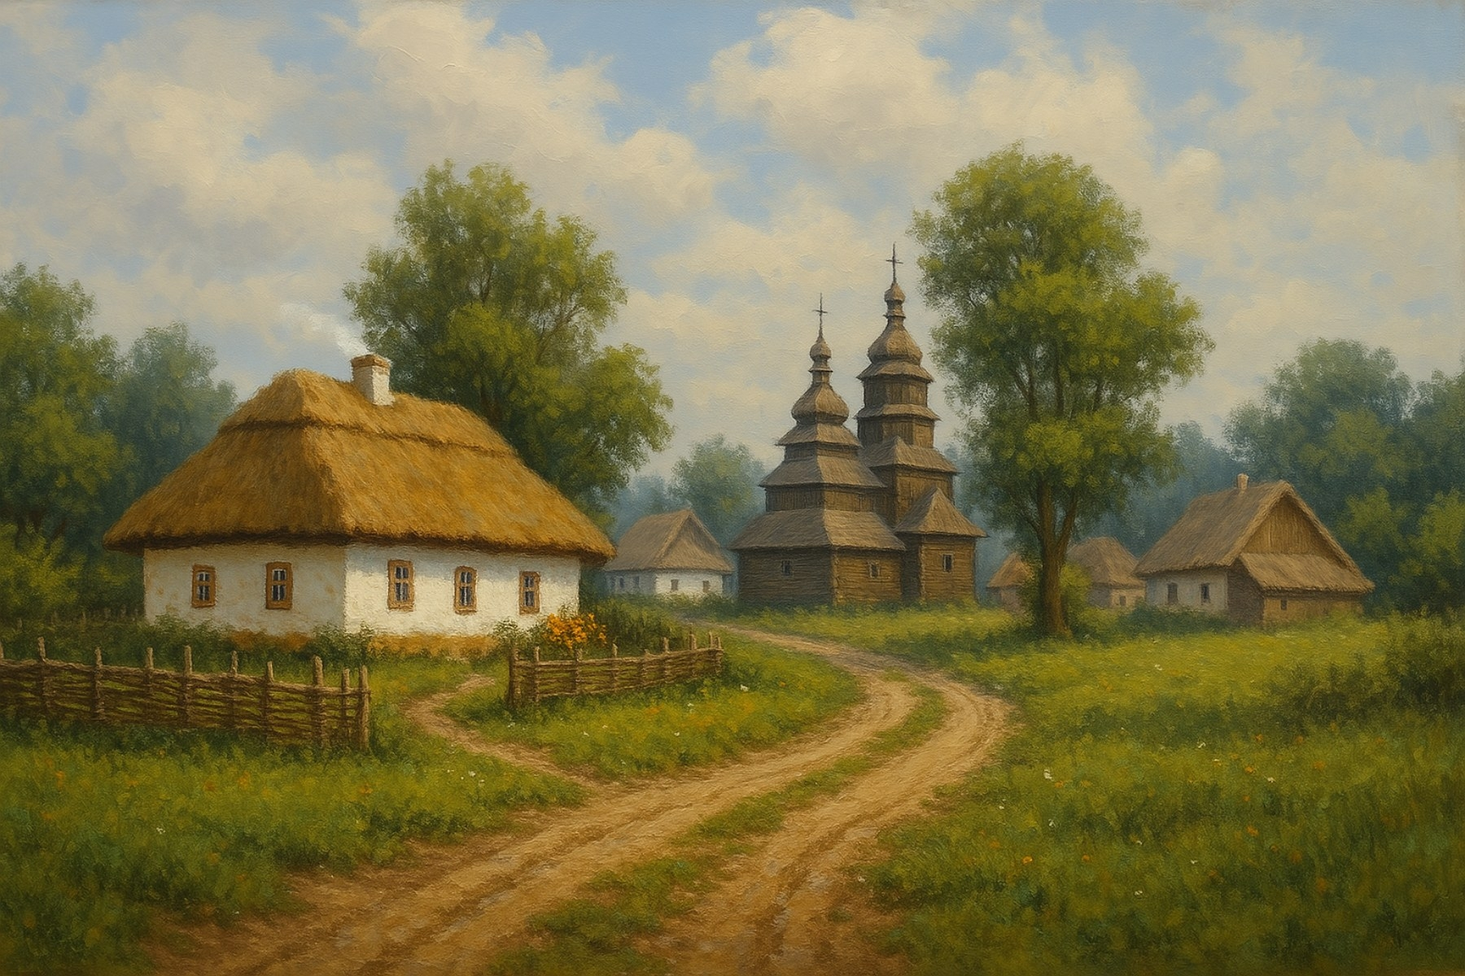
Висновки
Зберігати та пам’ятати історичні пам’ятки села важливо, тому, що вони є свідками минулого, допомагають нам зрозуміти, як жили наші предки, які мали традиції, вірування та звичаї. Через збереження історії ми формуємо повагу до свого народу, його культури та коріння.
Історичні об’єкти мого села є важливим джерелом знань для дітей, молоді та всіх, хто цікавиться історією.
Отже, історичні пам’ятки села Дмитрівка становлять не тільки частину культурної спадщини країни, українців, а й формують позитивне ставлення, почуття причетності до історії, майбутнього і до історичних пам'яток мого краю.

Slide 12

1. https://map.codpa.org.ua/
2.https://uk.wikipedia.org/wiki/%D0%94%D0%BC%D0%B8%D1%82%D1%80%D1%96%D0%B2%D0%BA%D0%B0_(%D0%9A%D1%80%D0%B5%D0%BC%D0%B5%D0%BD%D1%87%D1%83%D1%86%D1%8C%D0%BA%D0%B8%D0%B9_%D1%80%D0%B0%D0%B9%D0%BE%D0%BD)
3. ЗВІД ПАМ’ЯТОК ІСТОРІЇ ТА КУЛЬТУРИ УКРАЇНИ: ПОЛТАВСЬКА ОБЛАСТЬ Комсомольська міська рада. Упорядн., наук. ред. Супруненко О.Б. – Київ–Полтава: Полтавський літератор, 2008. – 148 с.
СПИСОК ВИКОРИСТАНОЇ ЛІТЕРАТУРИ:

